Slide 1


BRAND STORY

Slide 2

LANEIGE truyền tải sự thay đổi mới mẻ trong cuộc sống với những trải nghiệm làm đẹp hoàn toàn mới.
“LANEIGE có sự nhạy bén trong việc nắm bắt chính xác những gì khách hàng muốn, sự linh hoạt không ngại thay đổi và khả năng biến trí tưởng tượng thành hiện thực. Đó là cách thương hiệu luôn mang đến những trải nghiệm làm đẹp vui vẻ với những sản phẩm mới, độc đáo và duy nhất. ”
Kể từ khi ra mắt vào năm 1994, LANEIGE đã là thương hiệu mang lại làn da sáng khỏe, thông qua các sản phẩm chất lượng cao và dễ sử dụng để hỗ trợ một làn da và xây dựng lối sống khỏe mạnh. Để thực hiện những lời hứa này, LANEIGE đã tạo ra các công thức kết hợp những ý tưởng phi thường thách thức ranh giới của chăm sóc da và trang điểm với các khái niệm làm đẹp sáng tạo, cung cấp cho khách hàng các giải pháp thực sự cho nhu cầu luôn thay đổi của họ.
Bắt nguồn từ kiến ​​thức sâu sắc của thương hiệu về cơ chế dưỡng ẩm bên trong da, các giải pháp của chúng tôi tập trung vào các thành phần dưỡng ẩm tiên tiến kết hợp với những cải tiến trong việc chống lão hóa và làm sáng da. Ngoài ra, LANEIGE còn khai thác các công nghệ mới để tạo ra các công thức được khoa học hậu thuẫn nhằm chống lại các tác động của các yếu tố môi trường trong một thế giới hiện đại, có nhịp độ nhanh.
Những ý tưởng hay được xây dựng dựa trên thông tin chi tiết về khách hàng được tạo ra từ sự quan sát cẩn thận và ổn định đã trở thành tài sản độc nhất của LANEIGE.
Với những lợi ích nhanh chóng và chắc chắn có thể cảm nhận được trên da và có thể nhìn thấy bằng mắt, thói quen làm đẹp chưa từng có được kết hợp với những ý tưởng tuyệt vời và độc đáo, đồng thời thích ứng nhanh và linh hoạt với thời gian thay đổi cùng với sự tôn trọng sự đa dạng, LANEIGE - DNA của sự đổi mới, giải quyết nhiều vấn đề về da một cách khôn ngoan và sát cánh cùng bạn trong hành trình tìm lại làn da tươi sáng tự nhiên.

Slide 3

Định nghĩa lại tiêu chuẩn của vẻ đẹp ‘My Glow’
“Vẻ đẹp ‘Glow‘ đặc trưng của LANEIGE không chỉ đề cập đến làn da rạng rỡ có thể nhìn thấy được.
Đó là một làn da rạng rỡ khỏe mạnh bắt nguồn từ sự ẩm mịn, căng mọng từ bên trong da giúp tăng cường sự tự tin cho bản thân.
Tiêu chuẩn của vẻ đẹp không đơn thuần chỉ là sự hoàn hảo. Người tiêu dùng ngày nay có mong muốn thể hiện bản thân một cách độc đáo và cho cả thế giới thấy họ thực sự là ai. Họ chọn màu sắc trang điểm yêu thích để tạo ra vẻ ngoài hoàn toàn của riêng mình, và tìm cách điều trị chứ không phải ngụy trang, làn da của họ để tôn vinh làn da thật, không qua filter.
Họ cảm thấy sự tự do cá nhân của họ, bất kể màu da, tuổi tác hay giới tính của họ.
LANEIGE tôn vinh sự đa dạng và tin rằng tất cả mọi người đều nên tỏa sáng với ánh sáng bên trong và bên ngoài độc đáo như họ vốn có.
LANEIGE đang lắng nghe và xuất hiện để giúp điều trị những vấn đề này để mọi người có thể nâng cao vẻ rạng rỡ tự nhiên của họ. Nghiên cứu về cơ chế dưỡng ẩm của da và sự hiểu biết sâu sắc về cách mà nhiều yếu tố trong cuộc sống - căng thẳng, ô nhiễm, ánh sáng xanh và thời tiết khắc nghiệt - có thể gây ảnh hưởng đến da đã giúp LANEIGE phát triển các sản phẩm hiệu quả mà cũng rất thú vị khi sử dụng .
Cuộc hành trình cùng LANEIGE tìm kiếm ánh sáng của riêng bạn đang trải dài phía trước.
Cảm nhận làn da sáng khỏe rạng rỡ ngay trên làn da.

Slide 4
LANEIGE’s Skin Solution
Lấy cảm hứng từ cuộc sống của bạn
LANEIGE không chỉ nhìn vào vẻ ngoài của da mà còn nhìn vào bên trong da - để thực sự hiểu các chức năng cơ bản về cách hoạt động của cơ quan lớn nhất của chúng ta.
Bắt nguồn từ nghiên cứu dựa trên khoa học về cơ chế dưỡng ẩm của da, LANEIGE phân tích các yếu tố môi trường từ lối sống 24/7 ảnh hưởng đến làn da của chúng ta từ trong ra ngoài như thế nào.
Những hiểu biết độc đáo đó cho phép LANEIGE mang đến những đột phá sáng tạo, công nghệ cao
giải quyết tất cả các loại vấn đề về da thời hiện đại.

Slide 5
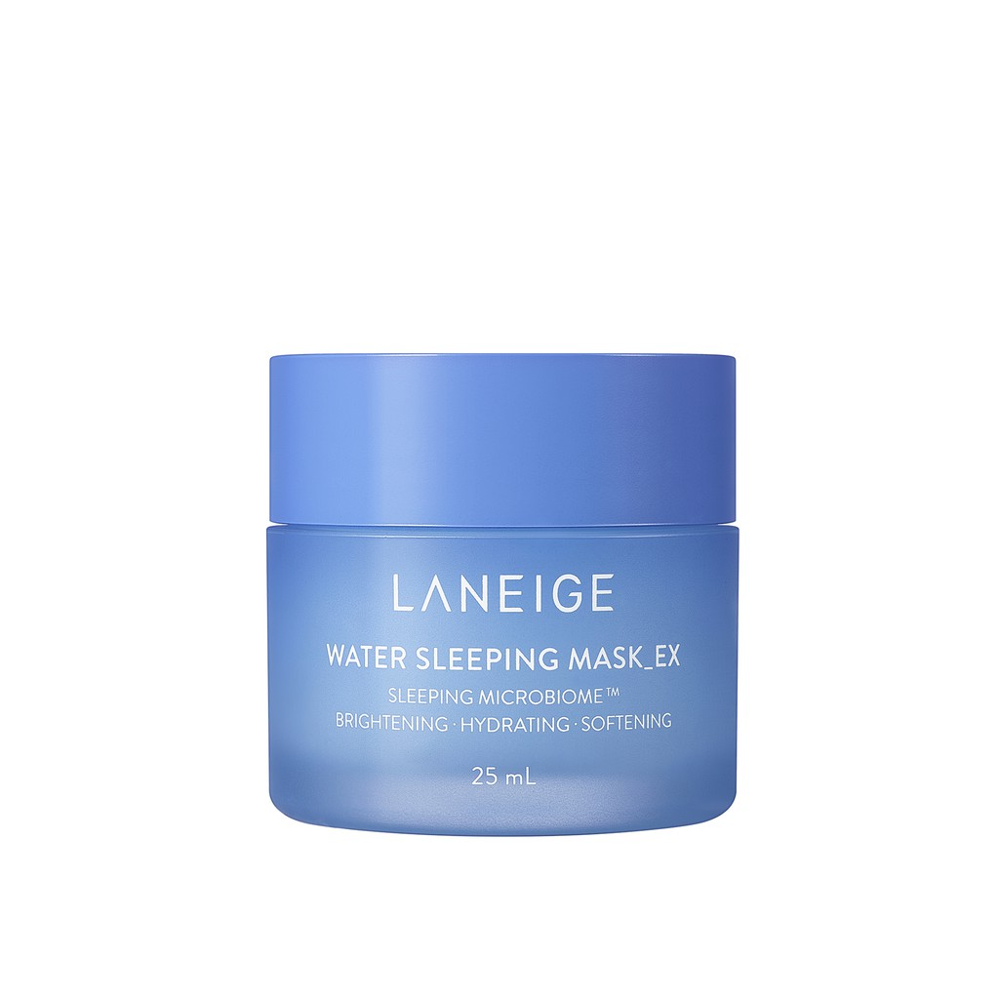
Thông tin sản phẩm: WATER SLEEPING MASK 25ML
Water Sleeping Mask 25ml
Dành cho cô nàng có làn da mệt mỏi do bận rộn, thường xuyên thức khuya và thiếu ngủ, mặt nạ ngủ phiên bản cải tiến LANEIGE Water Sleeping Mask EX mới mang đến giấc ngủ ngon, nuôi dưỡng làn da suốt đêm dài đồng thời giúp tăng khả năng tự vệ với Sleeping Micro Biome™ & Pro-Biotics Complex.
Làn da được nuôi dưỡng cùng Mặt nạ ngủ phiên bản cải tiến LANEIGE Water Sleeping Mask Mới mang đến cho nàng vẻ ngoài thật ẩm mượt, rạng rỡ và căng tràn sức sống chỉ sau đêm.
Tính năng sản phẩm:
CÔNG NGHỆ Sleeping Micro Biome giúp phục hồi sự cân bằng hệ vi sinh trên da (đã bị tổn thương và mất đi do tác nhân bên ngoài) trong suốt đêm dài, giúp da tươi mới, căng tràn sức sống hơn mỗi khi thức dậy.
PHỨC HỢP Pro-Biotics Complex có nguồn gốc từ 23,8 tỷ pro-biotics tăng cường khả năng bảo vệ và giúp da tăng sức đề kháng cho da luôn rạng rỡ, tươi sáng và có độ căng bóng khỏe mạnh.
Thành phần chứa Squalane: Giúp da ẩm mọng suốt cả đêm dài.
Công nghệ Sleepscent mang đến hương thơm thư giãn, nhẹ nhàng cho giấc ngủ trọn vẹn.
Công thức 7 KHÔNG (*): An toàn và không gây kích ứng da.

